Slide 1
T
H
A
N
K
S
2021活水教會感恩主日崇拜
11/28/2021

Slide 2
題目:回想過去蒙保守的日子獻上感恩。
約伯記29章1-17節；詩篇103篇1-5節。

Slide 3
引言:
一个无聊的生活帶來一个无聊的庆祝节日

Slide 4
1
2
3
一個感恩的生活要聯繫於過去

Slide 5
「惟願我的境況如以前的月份，如神保守我的日子。」

Slide 6
記憶和回想
‪詩篇‬103:2
2 我的心哪，你要稱頌耶和華！
不可忘記他的一切恩惠！

Slide 7
記憶=舊有的確存在

Slide 8
回想=找回失去的记忆

Slide 9
約伯最少想起了過去兩件重大的事情。

Slide 10
約伯最少想起了過去兩件重大的事情。
A 他與上帝深入的交往。

Slide 11
那時他的燈照在我頭上(v.3)；
願如壯年的時候(v.4)：
全能者仍與我同在(v.5)；

Slide 12
約伯最少想起了過去兩件重大的事情。
B 他按照上帝的吩咐成為生活的準則。

Slide 13
因我拯救哀求的困苦人(v.12);
我以公義為衣服(v.14);
我為窮乏人的父(v.16)；
我打破不義之人的牙牀( v.17);

Slide 14
1
2
3
除非找到過去的聯繫線，我們就不能作出今天每一刻的決定。

Slide 15
詩人大衛所說不可忘記的兩重意思
A 忘記障礙今日生活的事物

Slide 16
2015北卞州的種族仇殺案
選擇寬恕

Slide 17
不可忘記的兩重意思
B 記起了我們生活的原則。

Slide 18
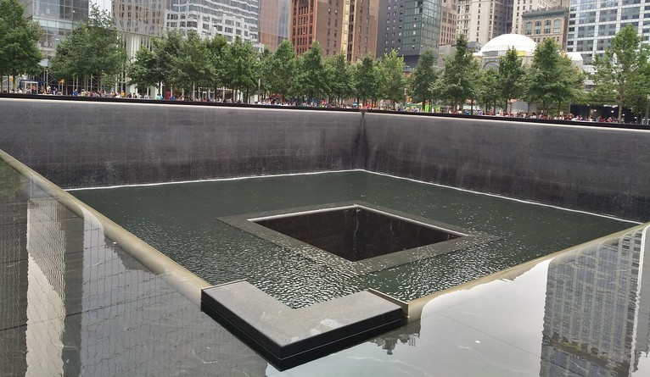
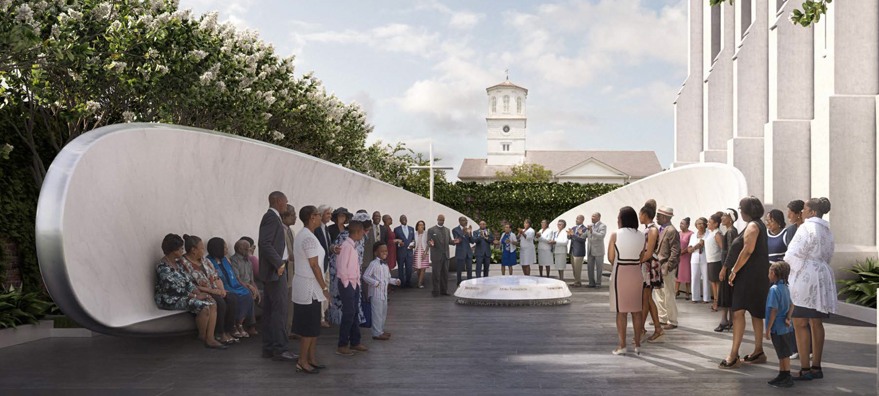
911紀念花園/Emanuel 9紀念花園
選擇联繫往事

Slide 19
神最終的醫治。
神不改變的信實。
神恢復我們的盼望。

Slide 20
1
2
3
今日的决定是为了明日的祝福。

Slide 21
以弗所書一章15-23節。
‪以弗所書‬1:18
18 並且照明你們心中的眼睛，使你們知道他的恩召有何等指望，他在聖徒中得的基業有何等豐盛的榮耀；

Slide 22
以弗所書一章15-23節。
約伯的決定:仍舊相信神的義
大衛的決定:以心敬畏感恩
保羅的決定:我們是神的產業

